Slide 1
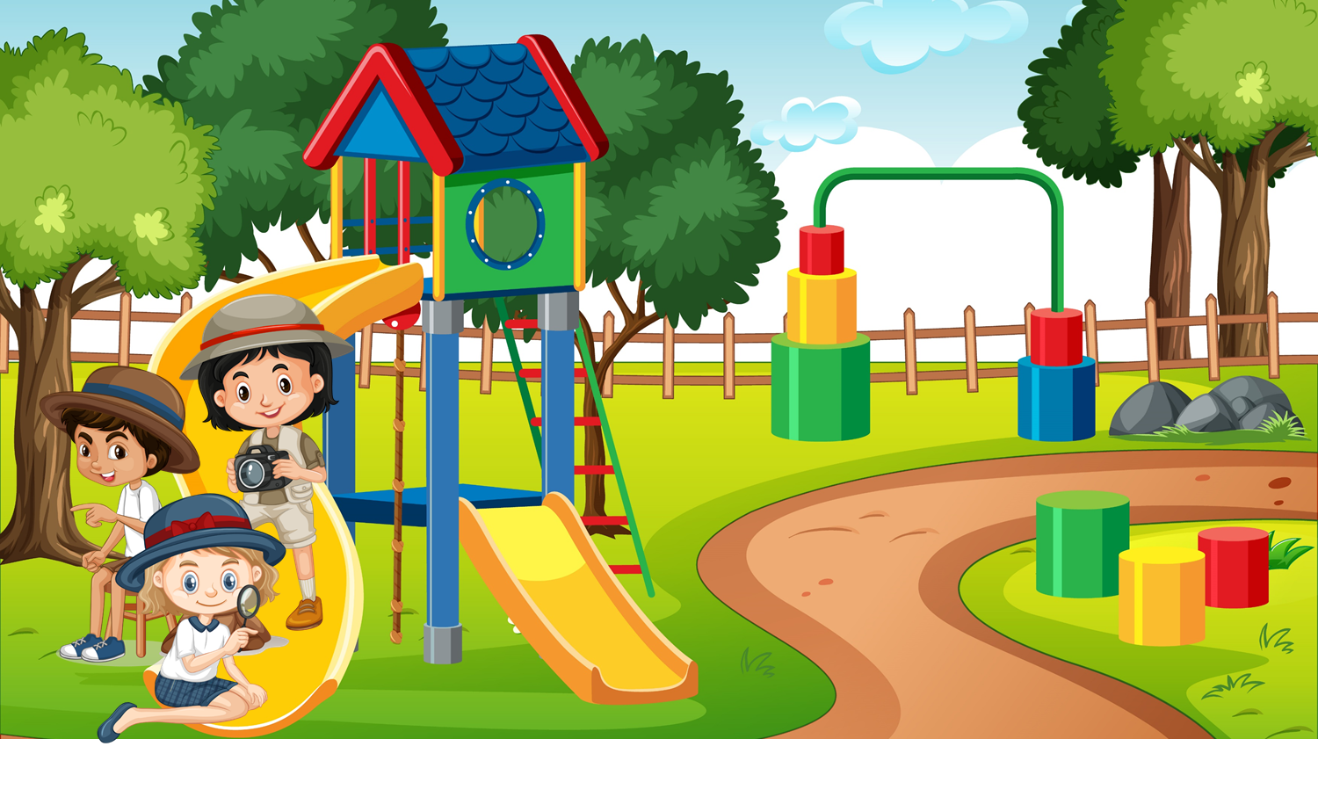


Thứ…ngày…tháng…năm…

Slide 2
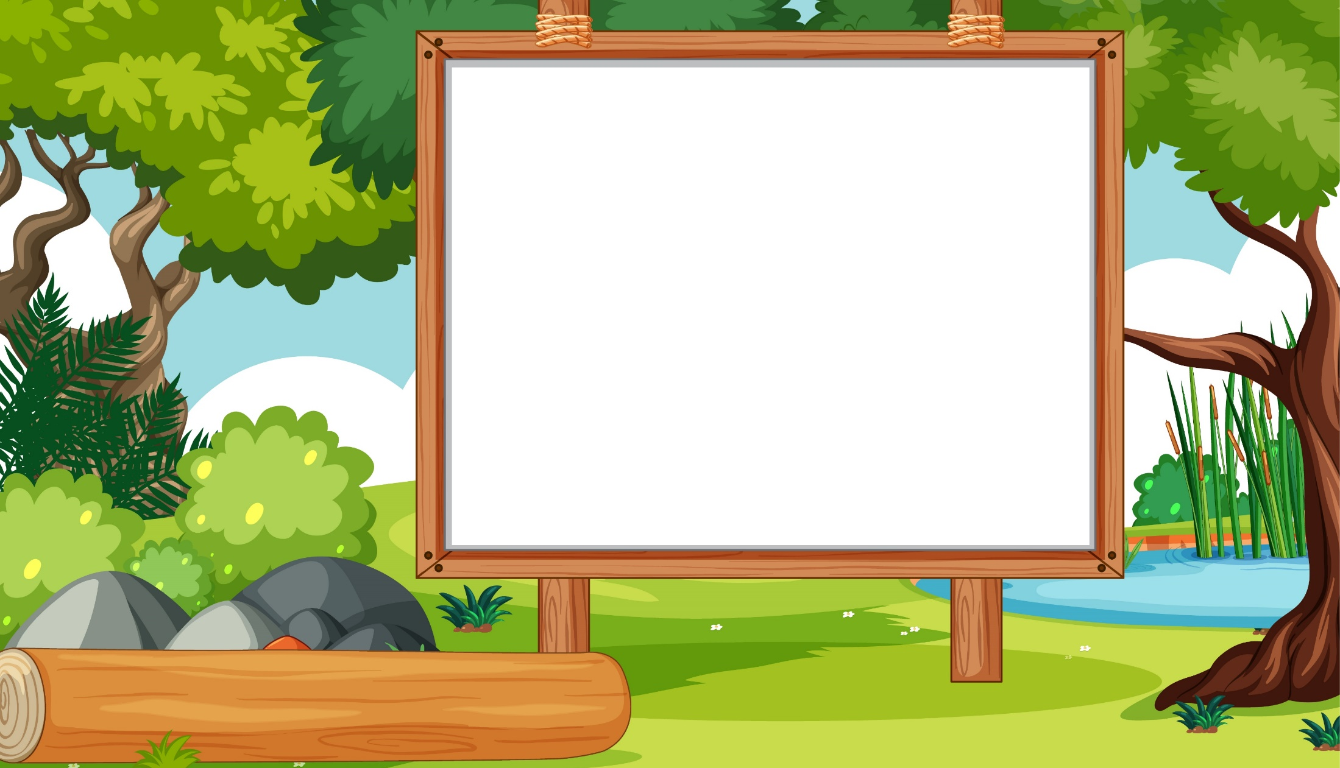



Slide 3
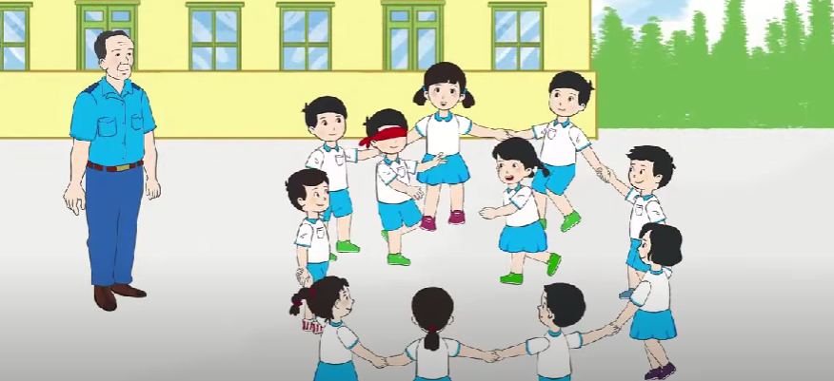
Ở trường, em thường chơi những trò chơi gì? Trò chơi nào em thích?

Slide 4

KHÁM PHÁ

Slide 5

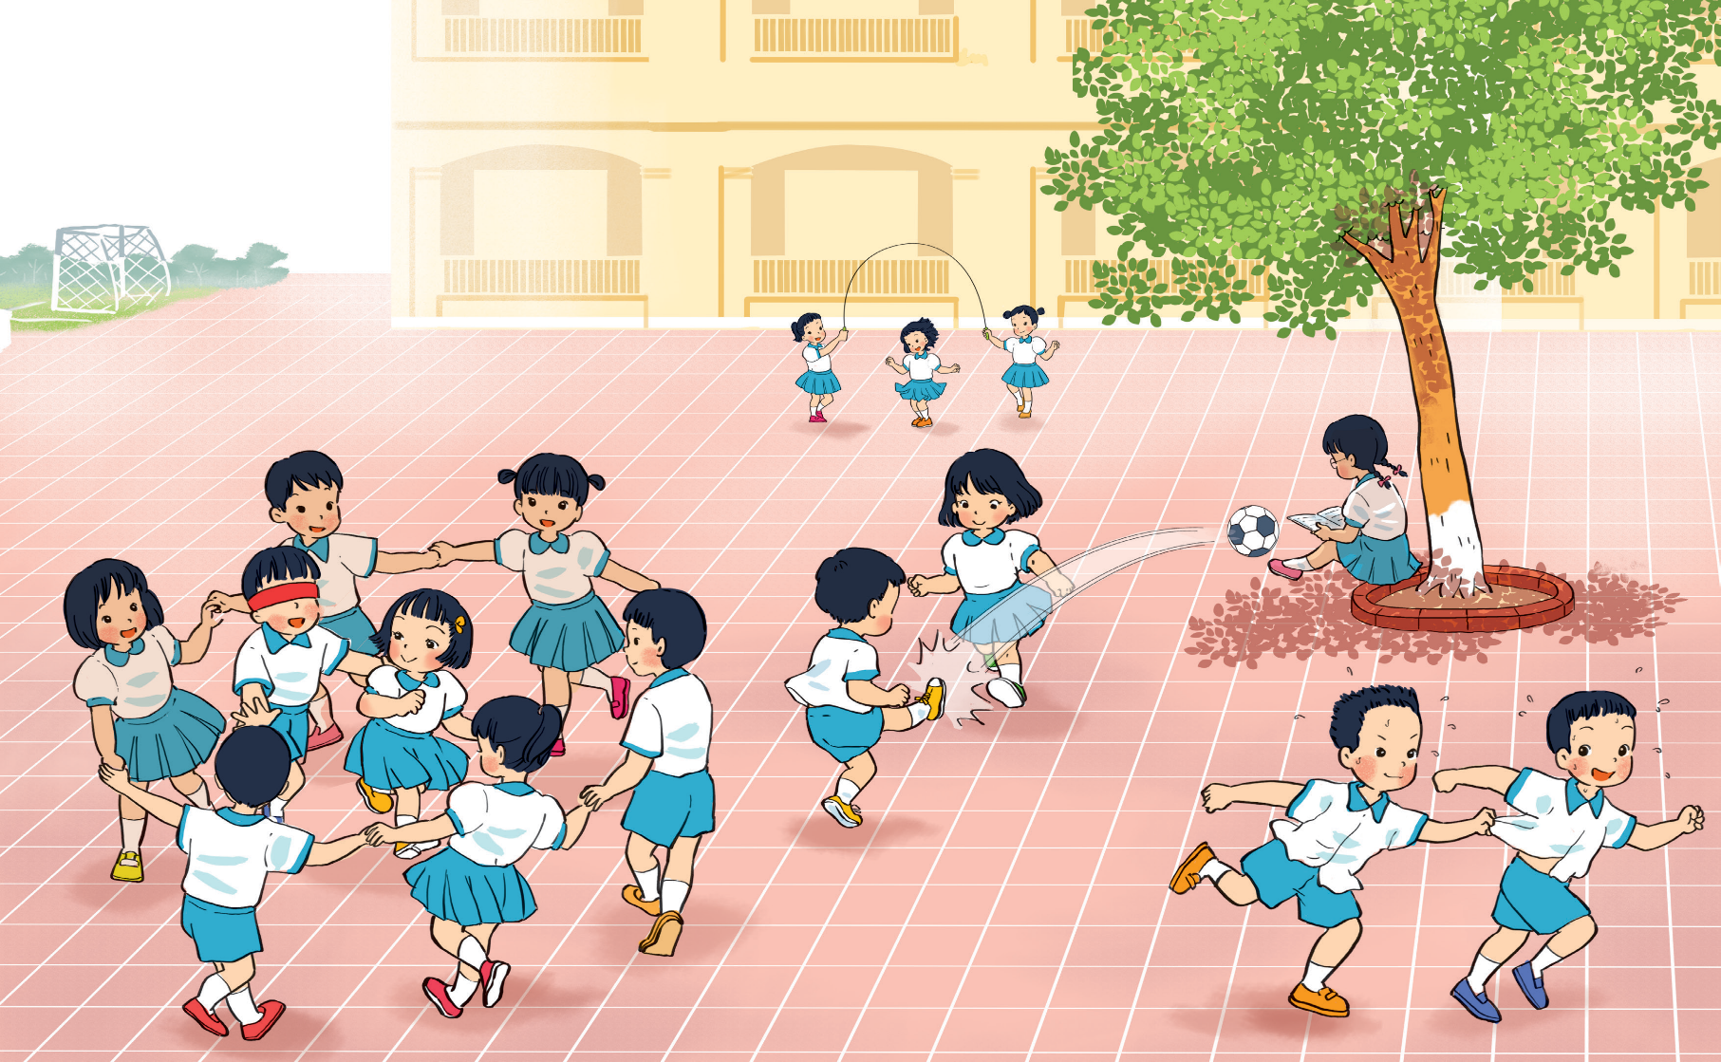
Quan sát hình và nói hoạt động vui chơi nào an toàn và không an toàn. Vì sao?

Slide 6



Slide 7


Các nhóm chia sẻ kết quả thảo luận

Slide 8



Slide 9


THỰC HÀNH

Slide 10


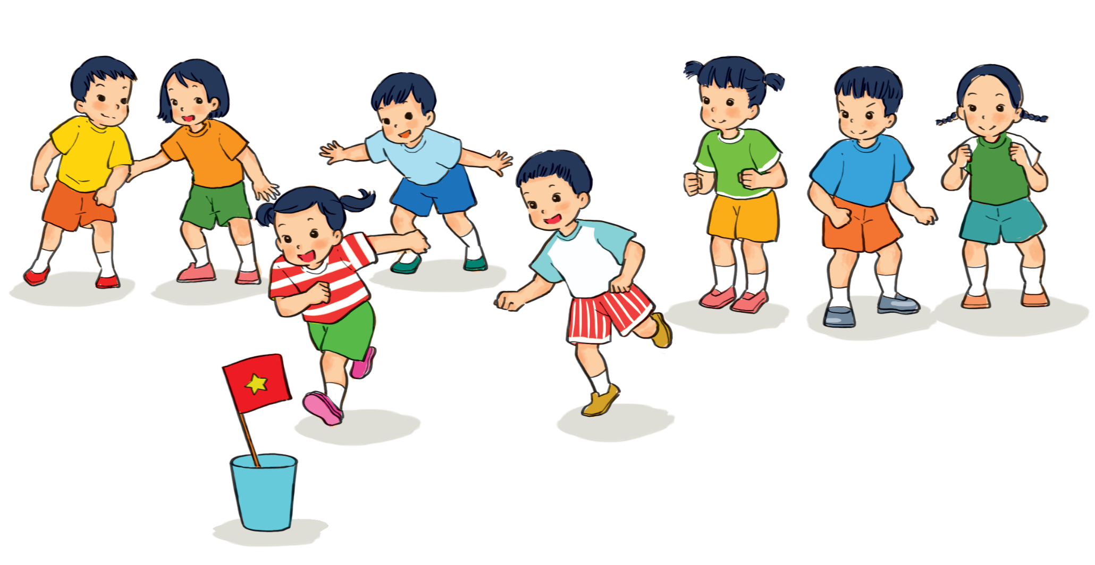
Trò chơi Cướp cờ

Slide 11






LUẬT CHƠI
Chia lớp thành 2 đội
+ Yêu cầu: Chọn cờ để sắp xếp vào nhóm các trò chơi an toàn và không an toàn.
+ Khi GV hô: “Bắt đầu”, lần lượt thành viên của từng đội lên chọn cờ.
+ Kết thúc, đội nào “cướp” được nhiều cờ và sắp xếp đúng, đội đó sẽ thắng cuộc.

Slide 12
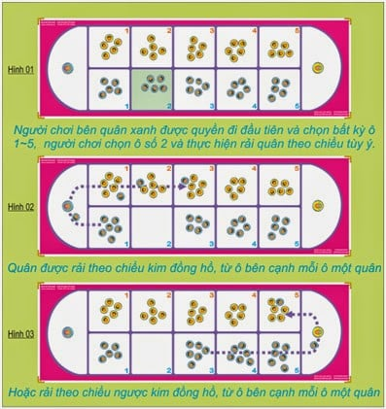
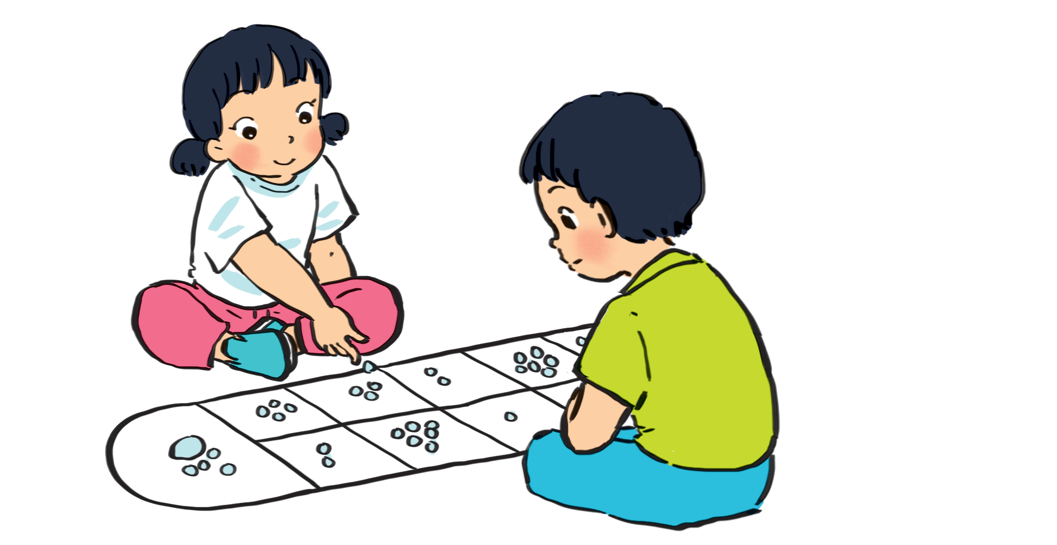
Trò chơi Ô ăn quan

Slide 13


Slide 14

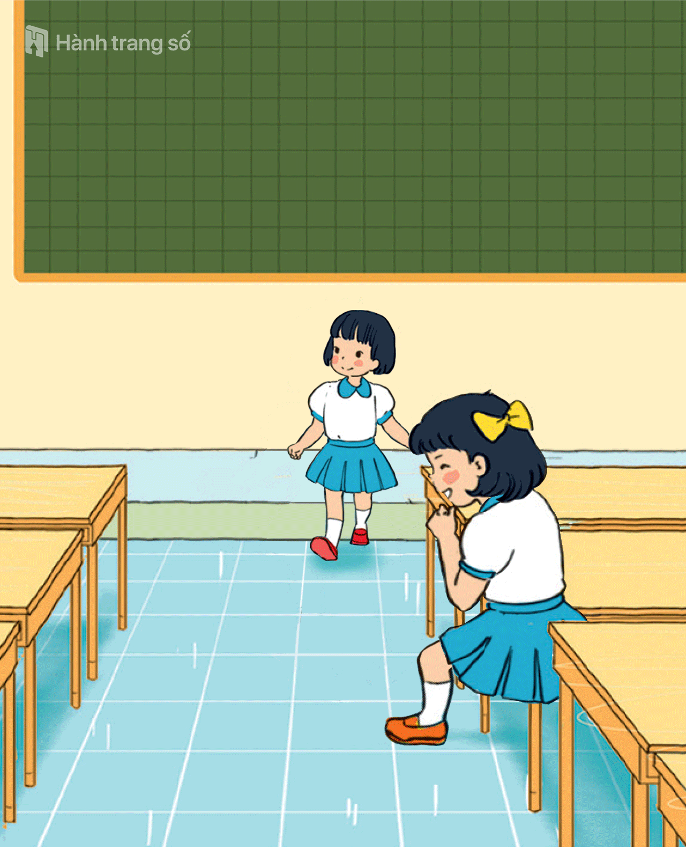
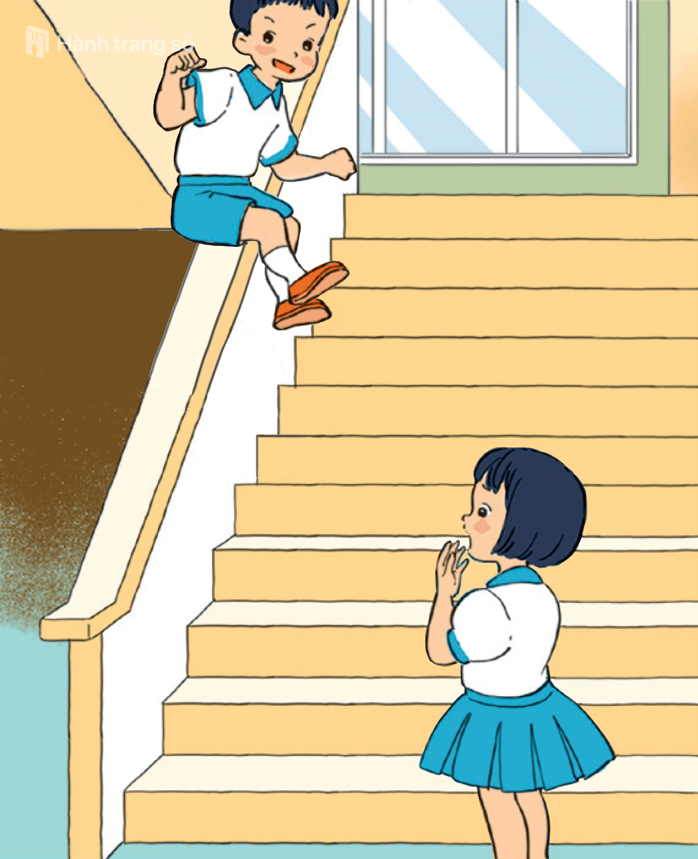
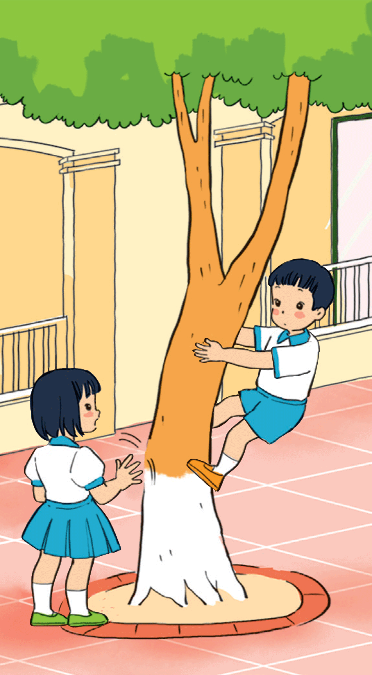
Em sẽ làm gì khi gặp tình huống sau?

Slide 15


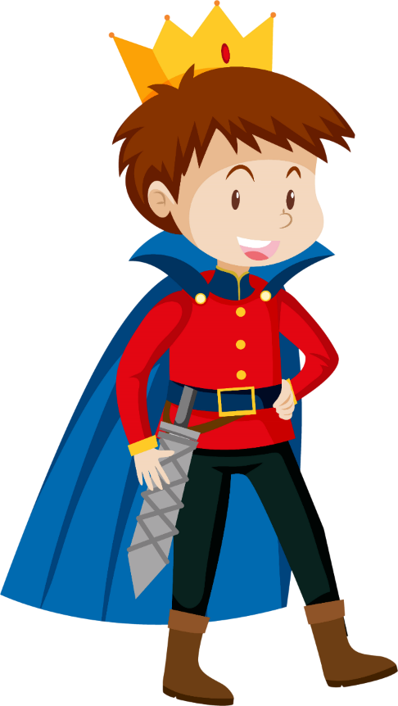


Slide 16

HOẠT ĐỘNG NHÓM 4
- Đại diện nhóm bốc thăm tình huống.
- Các nhóm thực diện sắm vai với tiêu chí được chọn trở thành “Diễn viên xuất sắc” của lớp:
Cách xử lý tình huống phù hợp.
Biểu cảm gương mặt phù hợp với tình huống.
Nét diễn đa dạng, sáng tạo.

Slide 17
Tiêu chí:
Nét mặt của các diễn viên nhí.
Cử chỉ của các diễn viên nhí.
Giọng điệu phù hợp với tình huống.
Cách giải quyết tình huống hợp lý.
Notes:
Thiết kế Hương Thảo – Zalo 0972.115.126

Slide 18


Notes:
GV gõ tên vào khung trên BÀI GIẢNG ĐANG TRÌNH CHIẾU luôn mà không cần phải thoát ra. (KHI ĐANG TRÌNH CHIẾU GV CLICK CHUỘT VÀO KHUNG VÀ GÕ)

Slide 19



Notes:
GV gõ tên vào khung trên BÀI GIẢNG ĐANG TRÌNH CHIẾU luôn mà không cần phải thoát ra. (KHI ĐANG TRÌNH CHIẾU GV CLICK CHUỘT VÀO KHUNG VÀ GÕ)

Slide 20

Các em sẽ khuyên bạn không nên ngáng chân bạn khi bạn đang đi vì sẽ khiến bạn ngã rất nguy hiểm.

Slide 21
Các em sẽ khuyên bạn không được trượt thành cầu thang, làm như vậy sẽ khiến bạn có thể bị ngã đập đầu rất nguy hiểm

Slide 22
Các em sẽ khuyên bạn bạn không nên trèo cây cao như vậy, có thể bị ngã rất nguy hiểm.

Slide 23


Slide 24
Chuẩn bị một số vật dụng: cờ, hoa, dây kim tuyến, … để trang trí lớp học ở tiết sau.

Slide 25




